Slide 1
Jméno autora: Mgr. Zdeněk Chalupský Datum vytvoření: 16. 9. 2012
Číslo DUM: VY_32_INOVACE_14_FY_C
Ročník: I.
Fyzika
Vzdělávací oblast: Přírodovědné vzdělávání
Vzdělávací obor: Fyzika
Tematický okruh: Optika
Téma: Zobrazení rozptylkou
Metodický list/anotace:
Po úvodním opakování význačných paprsků u rozptylky můžeme více času věnovat podrobnější její konstrukci.
Samotnou konstrukci obrazu předmětu, v různé vzdálenosti od rozptylky, je možné soustředit do jednoho obrázku a ušetřit tak čas.
Na závěr si mohou studenti vyzkoušet aplet.

Slide 2
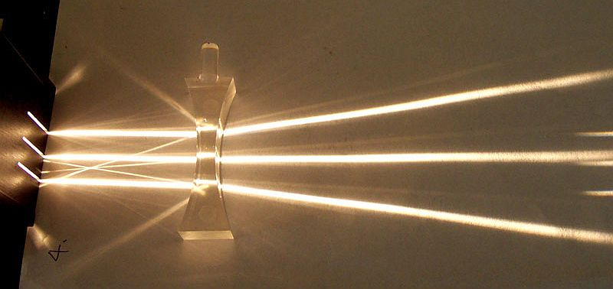
Zobrazení rozptylkou
Obr. 1
► Opakování – rozptylka
► Konstrukce a chování rozptylky
► Konstrukce obrazu
► Aplet – konkávní čočka - rozptylka
► Zápis

Slide 3
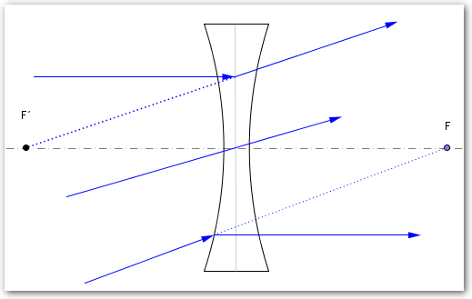
Opakování – rozptylka
charakteristika
Rozptylka (konkávní čočka) přeměňuje příchozí rovnoběžný svazek paprsků na rozbíhavý.
Rozptylná čočka je uprostřed tenčí než na okrajích.
Rozptylka zmenšuje obraz pozorovaného předmětu.
Rozptylky se používají pro úpravu krátkozrakosti v dalekohledech (okulár Galileova dalekohledu) nebo mikroskopech.
3 význačné paprsky
Pro konstrukci zobrazovaných předmětů používáme tři význačné paprsky.
Paprsky určitého směru nebo úhlu k ose, se chovají všechny shodně.
Platí pro velmi tenkou čočku u které se neprojevuje otvorová vada.
Pro získání zobrazovaného bodu stačí průsečík dvou paprsků.
Směr paprsku procházející středem čočky není ovlivněn tvarem čočky.
Obr. 2
Obr. 2
Notes:
875 517

Slide 4
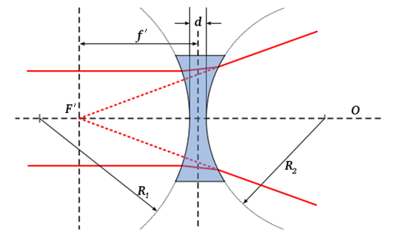
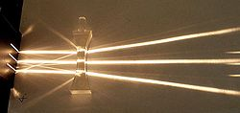
Konstrukce a chování rozptylky
Stejně jako u spojky dochází
k dvojnásobnému lomu. Rovnoběžné paprsky dopadají na zkřivenou plochu čočky pod odlišnými úhly, tím dochází k otvorové vadě.
schematické značky rozptylky
starší
současná
Obr. 3
Při průchodu bílého světla čočkou dochází k rozkladu světla a vzniká barevná vada.
Obr. 1

Slide 5
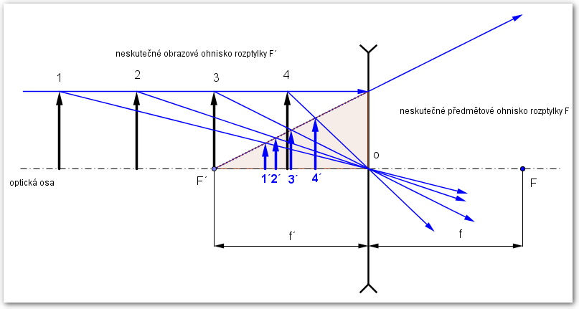
Konstrukce obrazu
Čím je těleso blíže k rozptylce tím je obraz větší, ale menší než těleso.
Obraz je neskutečný, vzpřímený a zmenšený.

Slide 6
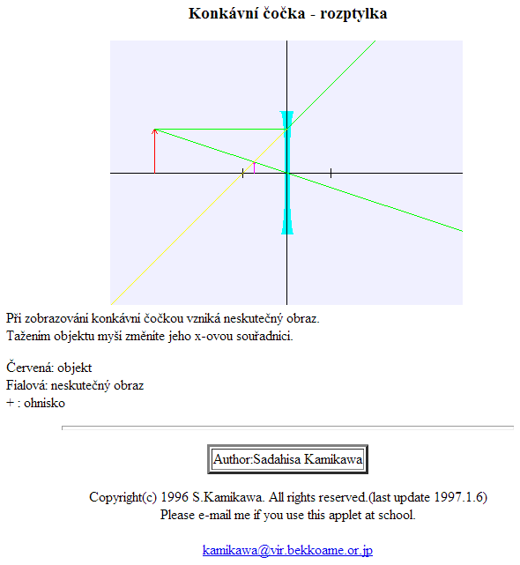
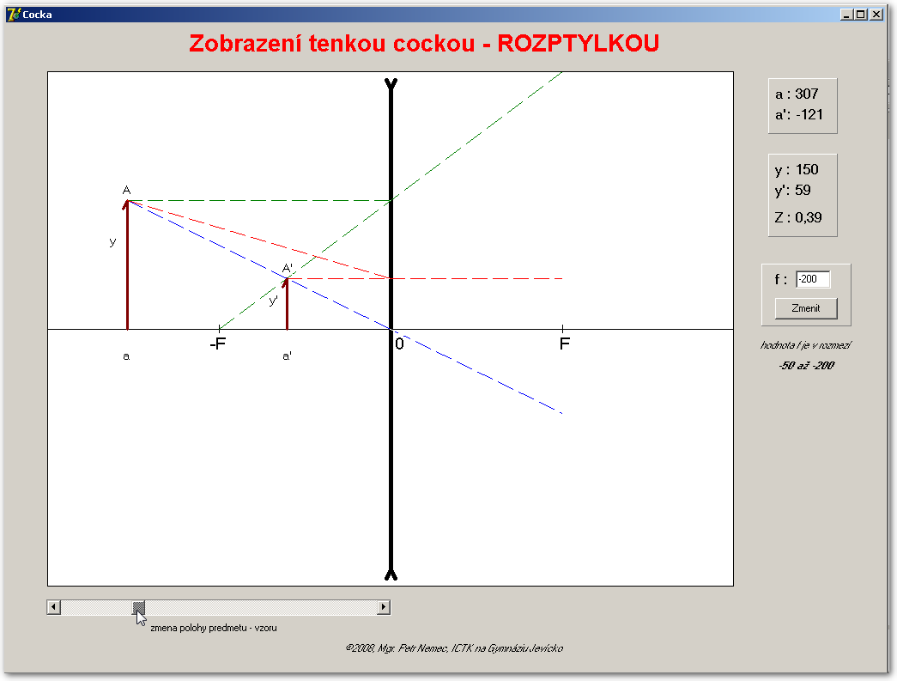
Aplet – konkávní čočka - rozptylka
Demonstrace vlastností rozptylky
Aplet
Spustitelný program EXE
http://www.ped.muni.cz/wphy/stranka/optika/cavele_g.htm
http://dum.rvp.cz/materialy/zobrazovani-rozptylkou.html

Slide 7
Citace
Obr. 1 FIR0002. Súbor:Concave lens.jpg - Wikipédia [online]. [cit. 16.9.2012]. Dostupný na WWW: http://sk.wikipedia.org/wiki/S%C3%BAbor:Concave_lens.jpg
Obr. 2, 4, 5 Archiv autora
Obr. 3 ADÁMEK, Petr. Soubor:Negative.lens.svg – Wikipedie [online]. [cit. 16.9.2012]. Dostupný na WWW: http://cs.wikipedia.org/wiki/Soubor:Negative.lens.svg
Literatura
Wikipedia: the free encyclopedia [online]. San Francisco (CA): Wikimedia Foundation, 2001-2012 [cit. 16.9.2012]. Dostupné z: http://en.wikipedia.org/wiki/Main_Page

